Slide 1
Building a Secure Cloud based on
the Tset Protocol

Slide 2
Introduction
Highly-scalable searchable symmetric encryption with
support for Boolean queries 논문의 SSE 시스템 구현 (Tset
protocol)
- OPENSSL(AES128, SHA256), BOOST/ASIO 라이브러리 사용
- Socket Programming: 클라이언트, 서버-데이터베이스 구현
- MariaDB, 패킷 설계, Serialize

Slide 3
Why Tset ?
사람은 원하는 정보 검색할 때 키워드 위주 서칭을 한다 .
클라우드에 암호화 된 파일을 검색 시, 안전한 검색을 지원하는 방법
Keyword w 제공->w 포함하는 모든 파일의 id찾음
Ex) 경찰청 클라우드에서 사건 문서를 검색 - 익사, 노란색코트, 인상착의 등의 키워드로 검색 가능
이러한 키워드들은 파일 내에 직접적으로 존재할 수도 있지만 파일 내의 단어가 아닌, 주요 키워드 추출 알고리즘을 통해 얻은 독립적인 또 다른 데이터들이다.
중복되어 나타나는 키워드의 존재와 분포는 기밀하게 지켜야 할 대상이 된다.

Slide 4
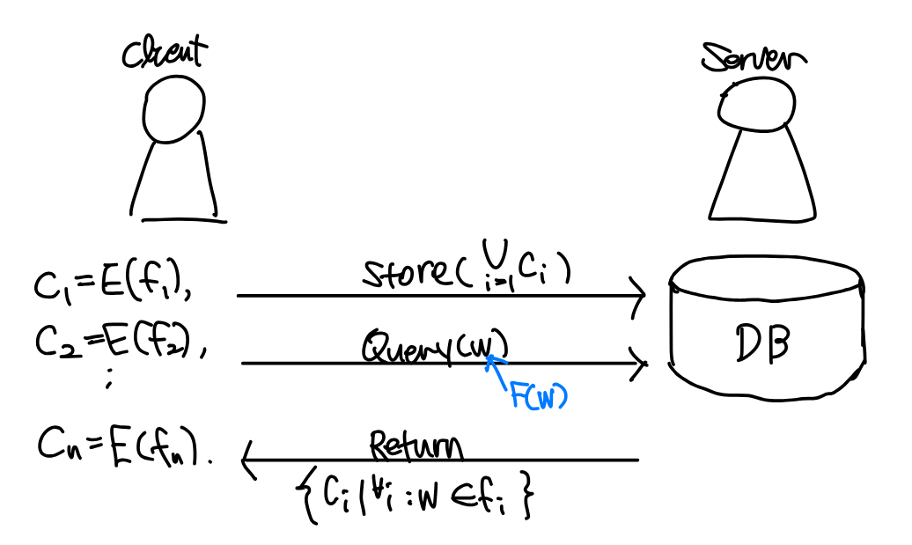
파일 암호화
Tset 구축 전, 파일 자체의 암호화 시행 후 전송

Slide 5
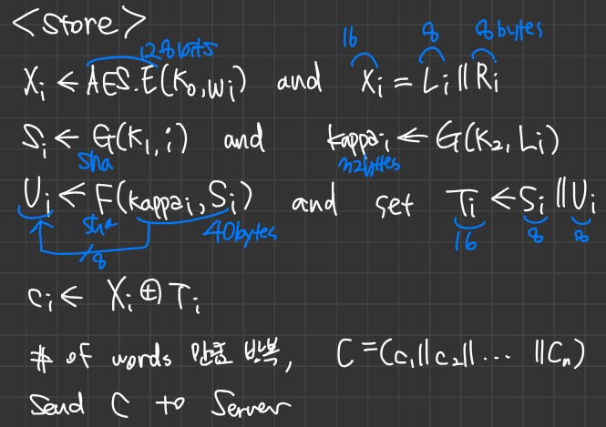
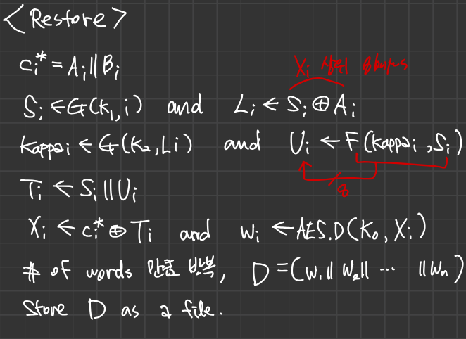

Slide 6
Why Tset ?
클라우드는 외부 서버이기 때문에, 모든 파일이 암호화 되어있는 것은 당연하고
1) 어떤 키를 받기 전까지는 Search 자체가 불가
2) Client가 키워드를 전송했을 때 Server는 아무것도 모르는 상태에서 키 만으로 검색을 수행해야 함

Slide 7
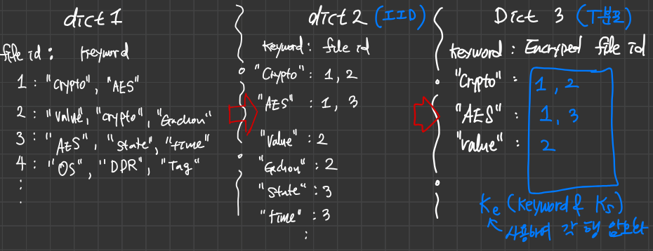
T 만으로는 키워드 & 파일 모두 암호화되어 있더라도 어떤 키워드가 갖는 파일 개수와 분포를 공격자가 쉽게 알아챌 수 있다.
⇒ TSet protocal 제안

Slide 8
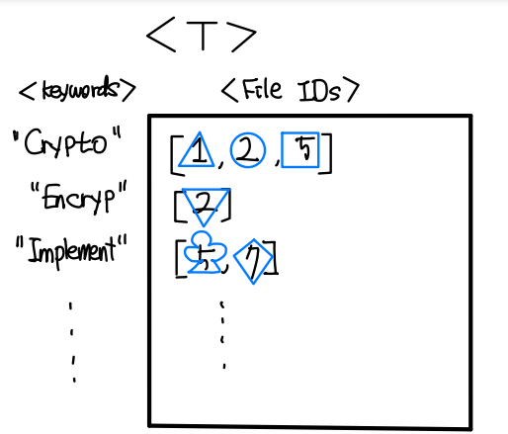
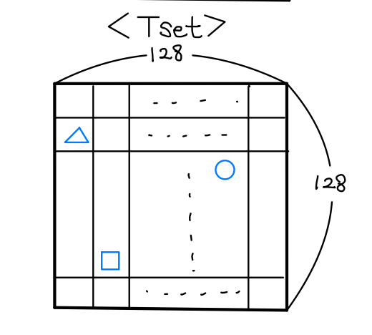
A short explanation of a Tset

Slide 9
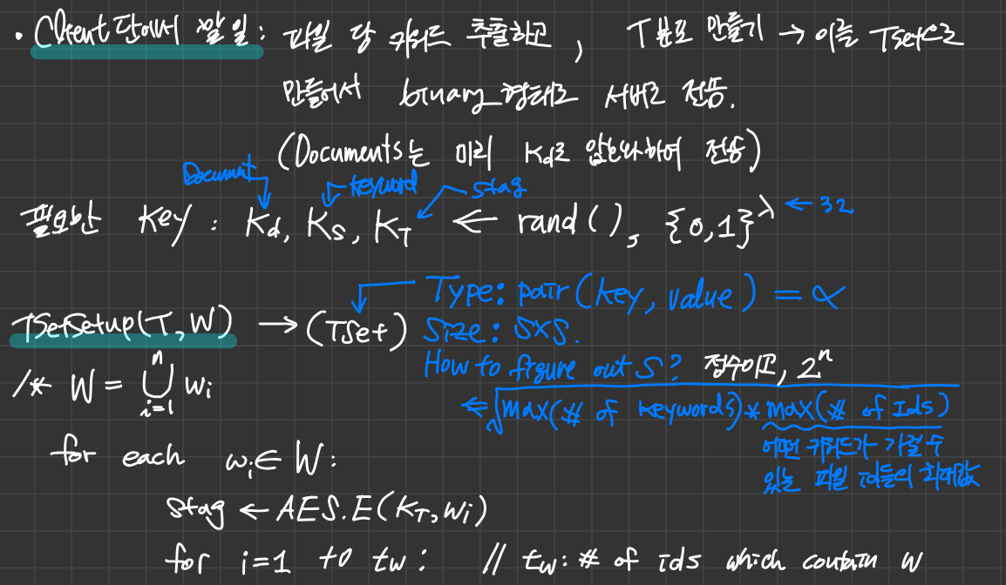

How to implement

Slide 10
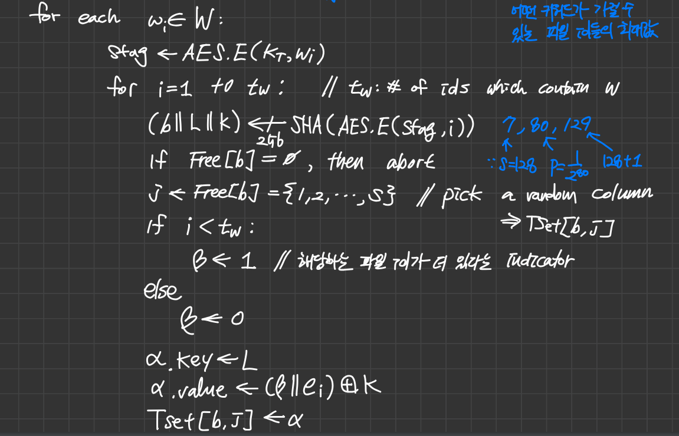
How to implement

Slide 11
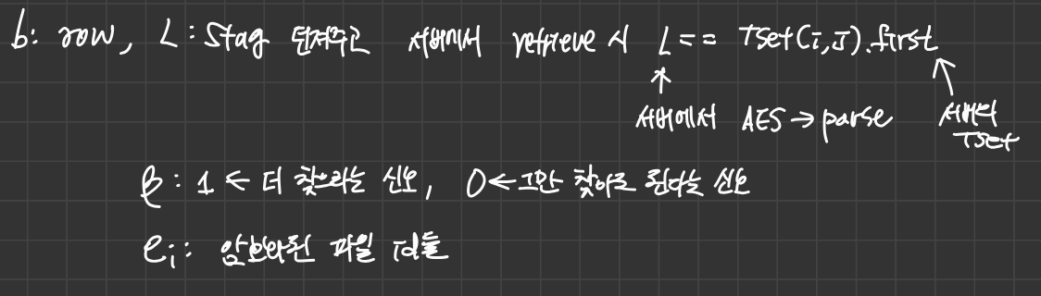

Slide 12
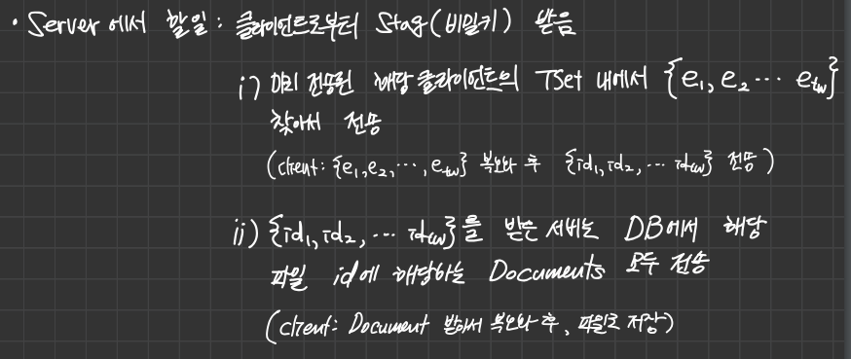

Slide 13
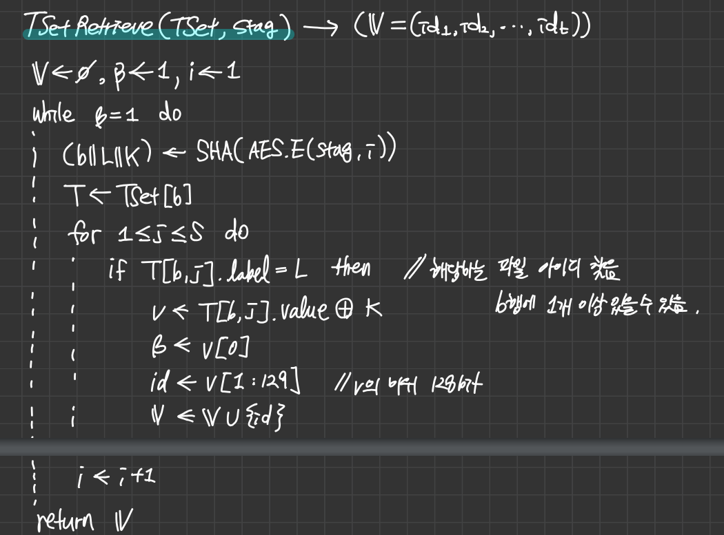

Slide 14
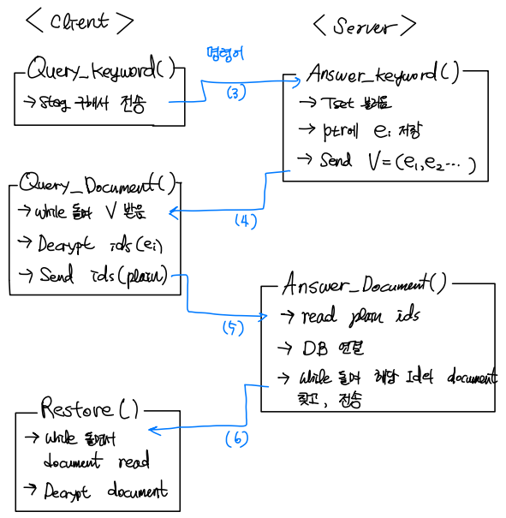
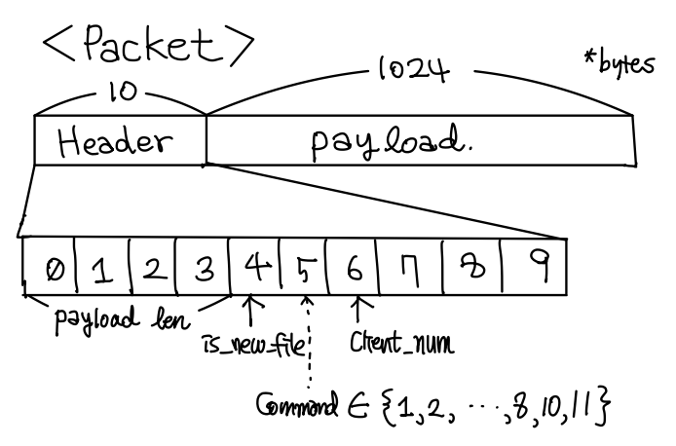
Network Communication

Slide 15
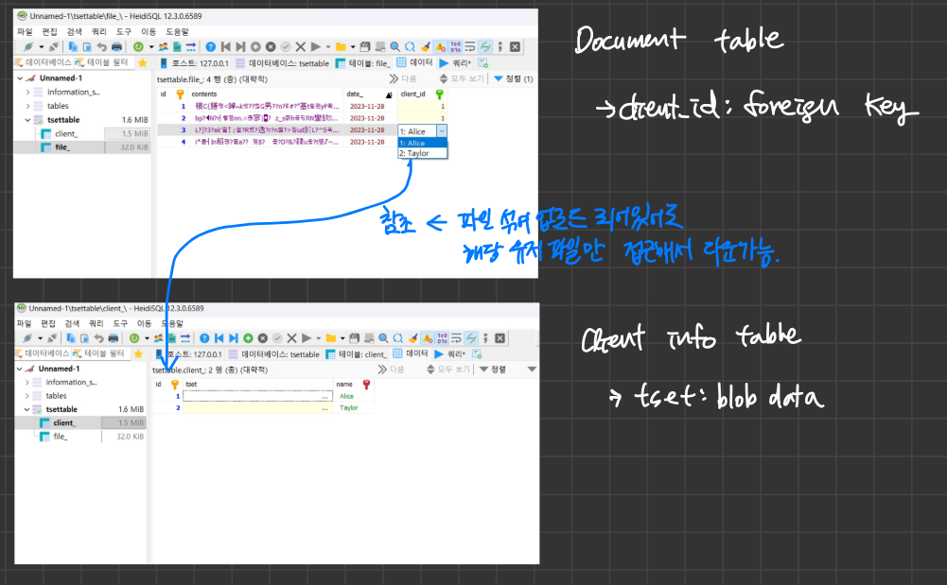

Slide 16
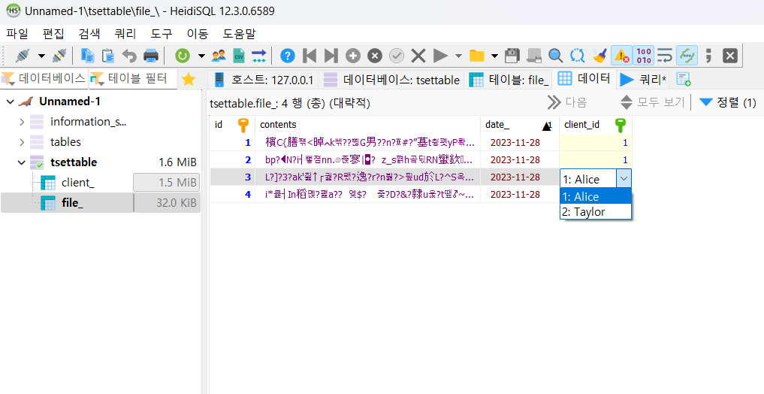
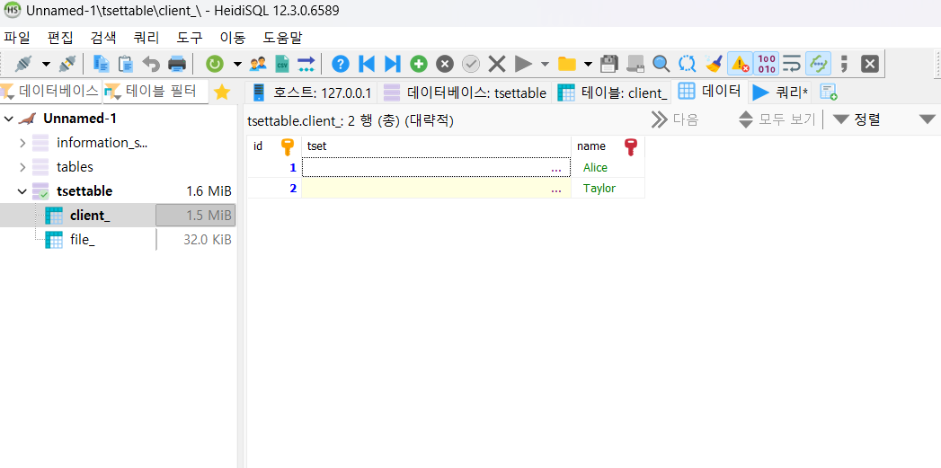
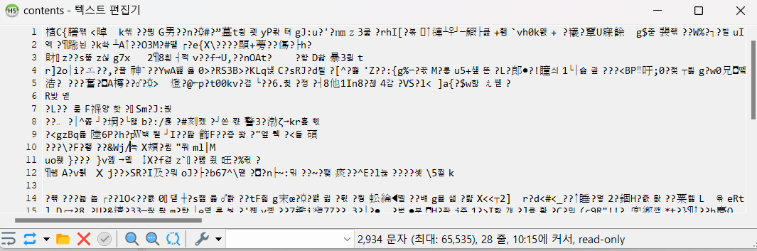
DataBase

Slide 17

The Limitations..
Improvements to the code itself
- Connecting with many clients
- Packet processing structure
The Tset
- The server eventually knows the number of file IDs when you query.
- Actual IDs exposed when you request documents.
- As the queries are repeated, security continues to decrease.
- Only Single keyword search provided

Slide 18

The ways to improve the system.
Improvements to the code itself
- Profiling needed
The Tset
- Search two different keywords at Once
- Reset the Tset every time you query a keyword
- Compare the cost of reduced security searching
keywords & the cost of resetting the Tset

Slide 19
Thank you

